Slide 1
第10章
Linux网络服务

Slide 2
本章内容
TCP/IP理论
Linux网络
DNS服务器
WWW服务器
FTP服务器

Slide 3
10.1 TCP/IP理论
网络结构的标准模型是OSI模型，它是由国际互联网标准化组织（International Standards Organizations ISO）定义的网络分层模型。
虽然目前没有完全按照这种模型实现的网络协议栈，但这种模型对于理解网络协议内部的架构很有帮助。这个模型称为OSI开放互联模型（Open System Interconnection Reference Model）。
在实际中TCP/IP协议栈更为广泛。TCP/IP是Internet的网络协议标准，也是全球使用最为广泛的、最重要的网络通信协议。目前无论是UNIX系统还是Windows系统都全面支持TCP/IP，Linux也将TCP/IP作为网络基础、并基于TCP/IP与网络中其他计算机进行信息交换。

Slide 4
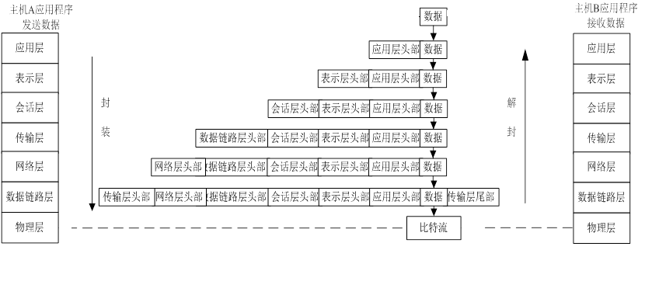
OSI参考模型中的数据传输
ISO/OSI开放互联模型采用7层结构。一个运行于主机A上的应用程序通过网络发送数据到主机B上的应用程序，数据流动过程在主机A上由上至下依次经过网络协议栈，通过网络发送给主机B，在主机B上又自下而上的经过OSI的七层网络协议结构。

Slide 5
开放系统互连参考模型（OSI）
层次
说 明
应用层
通过应用程序完成网络用户的应用需求
将多种数据格式转换成网络通信的标准标识形式、编码、压缩、加密
表示层
会话层
在相互通信的设备之间建立和维持交互，并保证它们的同步。
传输层
负责将完整的报文从源端到目的端的传递。
网络层
负责将包通过多条网络链路进行从源站到目的站的交付, 路由选择、拥塞控制
数据链路层
通过校验、确认、重发等手段提供在相邻结点之间可靠地传输数据帧格式
物理层
利用传输介质为数据链路层提供物理连接

Slide 6
TCP/IP协议栈
由于ISO制定的OSI参考模型的过于庞大、复杂，在实现时造成了很多困难，实际实现中，TCP/IP协议栈获得了更为广泛的应用，目前主流的操作系统网络协议栈基本上都采用了TCP/IP协议栈。
经典的TCP/IP参考模型从上至下分为四个层次：应用层、传输层、互联网层和网络接口层。

Slide 7
网络协议—TCP/IP
OSI | TCP/IP
应用层 | 应用层 DNS、SMTP、FTP、HTTP
表示层
会话层
传输层 | 传输层 TCP、UDP协议
网络层 | 互连网络层 IP协议
数据链路层 | 网络接口层
物理层
7

Slide 8
MAC地址
在局域网中，任意两台计算机之间通信，必须保证局域网中计算机地址的唯一性。
MAC地址：媒体访问控制地址(Media Access Control，MAC) 也被称为网卡的物理地址。它通常被网卡生产厂家固化在网卡ROM中，传输数据时，用它来识别局域网中的主机，MAC地址就如同我们身份证上的身份证号码，具有全球唯一性。
8

Slide 9
IP地址
IP地址（Internet Protocol Address，又译为网际协议地址）：为了保证数据报的路由选择和传送得以实现， TCP/IP规定连接在Internet上的每台主机必须有一个唯一的地址，即IP地址。
目前使用的IPv4版本IP地址共占32位二进制数(4个字节)，为了便于记忆，一般将每个IP地址分成四段，每段为8位二进制数，每个字节用一个十进制数表示，每一段数字的范围为0～255，字节之间用“.”间隔，如202.204.125.87。
IPv6版本的是128位的地址。
9

Slide 10
IP地址的结构
网络类型
网络ID
主机ID
网络类型：A～E五类；
网络ID：标识该主机所在的网络；
网络类型和网络ID构成网络标识；
主机ID：该主机在网络中的标识。
IP地址的基本分配原则：是要为同一网络内的所有主机分配相同的网络标识号，同一网络内的不同主机必须分配不同的主机ID号。IP地址并不只是一个计算机的代号，而是指出了某个网络上的某个计算机。
在Internet上寻址：先按IP地址中的网络标识号找到相应的网络，再在这个网络上利用主机ID找到相应的主机。

Slide 11
IP 地址分类
A 类地址
0
网络地址
8 bit
主机地址
24 bit
1
B 类地址
0
网络地址
16 bit
主机地址
16 bit
C 类地址
11
1
0
网络地址
24 bit
主机地址
8 bit
11

Slide 12
IP 地址分类
D 类地址
1 1 1 0
net-id
4bit
广播地址
28 bit
1
E 类地址
1110
net-id
5 bit
保留用于将来和试验使用
27bit
12

Slide 13
10.2 Linux网络基础
Linux系统可以作为几乎所有网络服务的系统平台，如Web服务器、邮件服务器、FTP服务器、DHCP服务器、DNS服务器、SMB服务器(文件及打印共享等应用服务器)、数据库服务器、流媒体服务器、代理服务器、防火墙、路由器、远程桌面控制等网络服务，高端网络应用如集群服务等在Linux系统平台上都有相应的软件，这些软件以功能强大、性能稳定、安全可靠、源码开放以及布置成本低等优势而吸引着众多的企业。

Slide 14
网络配置参数
目前，无论是UNIX系统还是Windows系统都全面支
持TCP/IP。Linux也将TCP/IP作为网络的基础。接入TCP/IP网络的计算机需要进行网络配置，配置参数包括主机名、IP地址、子网掩码、网关地址和DNS服务器地址等。
主机名：用于标识网络中的计算机。
IP地址：IP地址是IP协议提供的一种统一的地址格式，它是互联网上的每一个网络和每一台主机分配的一个逻辑地址。

Slide 15

网络配置参数
子网掩码：为保证网络的安全和减轻网络管理的负担，可以把一个网络分成几个“子网”。子网掩码用于屏蔽IP地址的一部分以区别网络ID和主机ID；其表现形式与IP地址一样。判断目的主机的IP地址是在本局域网或是在远程网。在TCP/IP网络上的每一个主机都要求有子网掩码。

Slide 16
网络配置参数
网关地址：设置主机的IP地址和子网掩码后，该主机就能用IP地址与同一网段其他主机通信，但是不能与不同网段的主机通信，因此网关的功能是实现不同协议网络之间的互连。
DNS服务器地址：DNS服务器用来进行域名和与之相对应的IP地址转换的服务，包括正向解析和反向解析。

Slide 17
网络接口
Linux内核中定义了不同的网络接口：
lo接口:lo接口表示本地回送接口，用于网络测试以及本地主机各网络进程之间的通信。使用回送地址（127.*.*.*）发送数据时，并不进行任何真实的网络传输。
eth接口:表示网卡设备接口，并附加数字来反映物理网卡的序号。
PPP接口：表示PPP设备接口，并附加数字来反映PPP设备的序号。

Slide 18
网络端口
TCP和UDP协议是以IP协议为基础的传输，为了方便多种应用程序，区分不同应用程序的数据和状态，引入了端口的概念。
端口是一个16位的整数类型值，通常称这个值为端口号。如果是服务程序，则需要对某个端口进行绑定，这样某个客户端可以确定本主机上的此端口来与应用程序进行通信。由于IP地址只能对主机进行区分，而加上端口号就可以区分此主机上的应用程序。
实际上，IP地址和端口号的组合，可以确定在网络上的一个程序通路，端口号实际上是操作系统标识应用程序的一种方法。

Slide 19
网络端口
端口号的取值范围是0～65535。根据网络服务类型的不同，Linux将所有端口分为三大类，分别对应不同类型的服务：
0～255：用于最常用的网络服务，包括FTP、WWW等；
256～1024：用于其他的专用服务；
1024以上：用于动态分配；

Slide 20
标准端口号
常用网络服务的默认端口号：
FTP（文件传输）服务器端口号：21
SMTP 邮件发送服务 (E-mail)端口号为：25
POP3 邮件接收的端口号为：110
HTTP协议服务器端口号：80
DNS域名服务端口号：42
SSH服务端口号：22

Slide 21
网络配置相关文件
(1) /etc/sysconfig/network-scripts/ifcfg-eth0文件
/etc/sysconfig/network-script目录包含网络接口的配置文件以及部分网络命令，其中一定包含两个文件：ifcfg-eth0和ifcfg-lo。ifcfg-lo文件保存本地回送接口的相关信息，ifcfg-eth0为默认网卡的配置文件，定义了计算机里面第一块以太网卡的相关配置信息，包括IP地址，子网掩码，网关和广播地址等,内容如下：

Slide 22
网络配置相关文件
DEVICE=eth0
BOOTPROTO=static
BROADCAST=192.168.0.255
IPADDR=192.168.0.120
NETMASK=255.255.255.0
NETWORK=192.168.0.0
ONBOOT=yes
USERCTL=no
PEERDNS=no
GATEWAY=192.168.0.1
HWADDR=00:0C:29:13:5D:74
TYPE=Ethernet

Slide 23
网络配置相关文件
(2) /etc/sysconfig/network
该文件用来指定服务器上的网络配置信息，包含主机名等信息，主要参数包括：
NETWORKING:是否配置网络参数，默认为YES，不需要修改。
HOSTNAME:主机名，可设定为完全域名形式。
例如：
NETWORKING=yes
HOSTNAME=Linux2018
GATEWAY=192.168.0.1

Slide 24
网络配置相关文件
(3) /etc/resolv.conf
/etc/resolv.conf定义了主机的域名搜索顺序和DNS服务器的地址。
(4) /etc/hosts
/etc/hosts中包含了IP地址和主机名之间的映射，还包括主机名的别名。在没有域名服务器情况下，系统上的所有网络程序都通过查询该文件来解析对应于某个主机名的IP地址，否则，其他的主机名通常使用DNS来解决，DNS客户部分的配置在文件/etc/resolv.conf中。

Slide 25
配置网络的Shell命令
hostname命令
格式：hostname [主机名]
功能：查看或临时修改主机名
每个系统都应该有一个名字，这个名字通常在系统安装时确定。
获得当前系统的名字： ＃ hostname
设置计算机的名字（需要root权限）
＃ hostname bjfu.edu.cn
Hostname命令修改主机名后立即生效，但系统重启后会失效。如需永久性修改主机名，则必须编辑/etc/sysconfig/network文件。设置其中的HOSTNAME值为新主机名。

Slide 26
配置网络的Shell命令
ifconfig命令，格式如下：
ifconfig [网络接口][IP地址][netmask 子网掩码][up|down]
功能：查看网络接口的配置情况，可临时性设置网卡、激活或停用网络接口。
如不指定网络接口，则查看当前所有处于活跃状态的网络接口的配置情况。

Slide 27
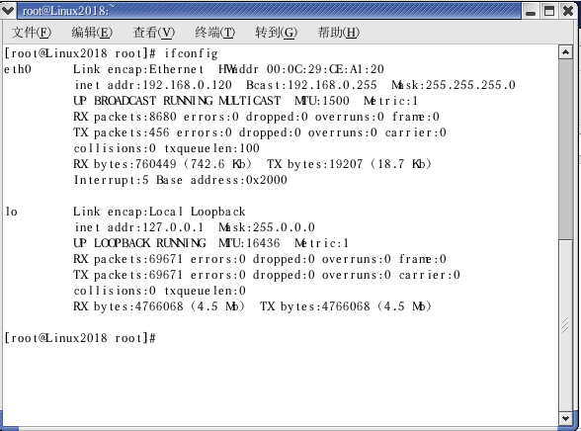

Slide 28
配置网络的Shell命令
以eth0为首的部分：
第一行是本机的网卡MAC地址，Link encap表示网络接口的类型。
第二行显示本机的IP地址信息：本机的IP地址，网络广播地址和子网掩码。
第三行显示的是设备的网络状态：该接口当前的MTU和度量值的值。
后面几行显示接口通信的网络统计值。RX和TX分别表示接收和传送的数据包。

Slide 29
配置网络的Shell命令
lo是look-back网络接口。
无论系统是否接入网络，这个设备总是存在的，是一个称为回送设备的特殊设备，它自动由Linux配置以提供网络的自身连接。
IP地址127.0.0.1是一个特殊的回送地址（即默认的本机地址），代表“本机”。可以在系统上对IP地址127.0.0.1进行测试。
Linux可以利用这个特征在进程与仿真网络之间进行通信。

Slide 30
配置网络的Shell命令
例如：将网卡IP地址设置为192.168.0.10。
［root@ Linux root］# ifconfig eth0 192.168.0.10
例如：停用网卡eth0。
［root@ Linux root］# ifconfig eth0 down

Slide 31
配置网络的Shell命令
ping命令
格式：ping [-c 次数] IP地址|主机名
功能：测试网络的联通性。
如果不指定发送数据包的次数，ping命令就会一直执行下去，直到用户按[Ctrl+C]组合键中断，最后显示本次ping命令执行的结果。
例如：测试与www.online.sh.cn计算机的联通情况。
［root@ Linux root］# ping –c 2 www.online.sh.cn

Slide 32
配置网络的Shell命令
ifup和ifdown命令
格式：ifup 网络接口
ifdown 网络接口
功能：启用或停用网络接口。
“ifconfig 网络接口名 up”等同于“ifup 网络接口名”
“ifconfig 网络接口名 down”与“ifdown 网络接口名”命令效果相同；

Slide 33
管理服务的Shell命令
service命令
格式：service 服务名 start|stop|restart
功能：启用、停止或重启指定的服务。
例如：启用Samba服务。
［root@ Linux root］# service smb start
启动 SMB 服务 [确定]
启动 NMB 服务 [确定]
例如：重启Vsftpd 服务。
［root@ Linux root］# service vsftpd restart
关闭 vsftpd: [确定]
为vsftpd 启动 vsftpd [确定]

Slide 34
管理服务的Shell命令
host命令
格式：host [选项] Hostname|Address
功能：把一个主机名解析到一个网际地址或把一个网际地址解析到一个主机名。
例如：查看域名www.lily.com所对应的IP地址。
［root@ Linux root］# host www.lily.com
www,lily.com has address 192.168.0.120

Slide 35
管理服务的Shell命令
nslookup命令
格式：nslookup [选项]
功能：查询域名服务器信息，有两种工作模式，即“交互模式”和“非交互模式”；在“交互模式”下，用户可以向域名服务器查询各类主机、域名的信息。而在“非交互模式”下，用户可以针对一个主机或域名仅仅获取特定的名称或所需信息。
直接输入nslookup命令，不加任何参数，则直接进入交互模式，此时nslookup会连接到默认的域名服务器。

Slide 36
管理服务的Shell命令
chkconfig 命令
格式：chkconfig[选项][服务名] [on|off]
功能：设置服务开机自动启动。
常用选项说明：
- -add 服务名: 将某项服务加入开机自动启用列表;
- -delete 服务名: 将某项服务从开机自动启用列表中删除;
-list 服务名:显示在不同运行级别的启动状况。如不
指定则显示全部服务;
-level 运行级别数 服务名 [on|off]: 设置某项服务的
指定运行级别是否自动启用

Slide 37
配置网络的Shell命令
例如：查看开机是否自动启用httpd服务。
［root@ Linux root］# chkconfig --list httpd
httpd 0:关闭 1:关闭 2:启用 3:启用 4:启用 5:关闭 6:关闭
例如：设置开机不自动启用httpd服务。
［root@ Linux root］# chkconfig httpd off
［root@ Linux root］# chkconfig --list httpd
httpd 0:关闭 1:关闭 2:启用 3:启用 4:启用 5:关闭 6:关闭
例如：设置运行级别为3时开机自动启用httpd服务。
［root@ Linux root］# chkconfig --level 3 httpd on
httpd 0:关闭 1:关闭 2:关闭 3:启用 4:关闭 5:关闭 6:关闭

Slide 38
管理服务的Shell命令
netstat 命令
格式：netstat [选项] [-A<网络类型>][--ip]
功能：显示网络状态。
利用netstat指令可用来显示网络连接、路由表和正在侦听
的端口等信息。通过网络连接信息， 可以查看了解当
前主机已建立了哪些连接，以及有哪些端口正处于侦听
状态，从而发现一些异常的连接和开启的端口。
“木马”程序通常会建立相应的连接并开启所需的端口，有经验的管理员，通过该命令，可用来检查并发现一些可能存
在的“木马”等后门程序。

Slide 39
管理服务的Shell命令
netstat命令常用选项：
-l 显示正在侦听的服务或端口。
-a 显示所开放的所有端口，包括TCP端口和UDP端口，以及当前已建立的连接和正在侦听的端口。
-n 不进行名称解析。端口采用端口号来显示，而不转换为service文件中定义的端口名;IP地址采用数字式地址显示，不转换成主机名或网络名显示。
-p 显示端口是由哪个进程和程序在监听。
-c 动态显示网络连接和端口侦听信息。
-r 显示当前主机的路由表信息
-t 显示TCP传输协议的连线状况；

Slide 40
常用的网络通信Shell命令
write命令
格式：write ［用户名］
功能：用来实时给其他用户发送消息，以Ctrl+D保存结束。
例如：用户lily发送消息给用户tom。
［lily@ Linux lily］$ write tom
This evening I will go to Shanghai by plane.
By!
Ctrl+D

Slide 41
常用的网络通信Shell命令
用户tom的窗口显示消息如下：
［tom@ Linux tom］$
Message from lily on tty2 at 14:00 …
This evening I will go to Shanghai by plane.
By!
EOF

Slide 42
常用的网络通信Shell命令
wall命令
格式：wall
功能：发送消息给系统的所有用户。以Ctrl+D保存结束。
例如：发送消息给所有用户。
$ wall
This evening lily will go to Shanghai by plane.
Please send mail to him.
Ctrl+D

Slide 43
常用的网络通信Shell命令
在用户的窗口中显示消息如下：
$
Broadcast message from lily on tty2 at 14:00 …
This evening lily will go to Shanghai by plane.
Please send mail to him.
EOF

Slide 44
10.3 网络服务器
Linxu平台可配置多种服务器，主要有DNS服务器、WWW服务器、FTP服务器、Samba服务器、Mail服务器等。
在互联网中使用IP地址唯一的标识一台计算机，我们在浏览网站的时候，输入的并不是IP地址，而是URL。
DNS(Domain Name Service, 域名服务)提供从字符形式的域名(如www.bjfu.edu.cn )到四段数字形式IP地址之间的转换功能，这个过程也成为域名解析。域名解析通常由DNS服务器自动完成。

Slide 45
10.3.1 DNS服务器
域名服务是TCP/IP网络中极其重要的网络服务，DNS域名系统实际是一个层次结构的分布式数据库，域是其层次结构的基本单位。整在DNS域名系统中，从上到下依次为根域、顶级域、二级域、三级域、并以此扩展，根域只有一个，域名进行分层式管理，即每个域名又可进一步划分为一些子域，如下图所示。

Slide 46
域名空间
根
…
…
…
顶级域名
aero
com
net
org
edu
gov
cn
uk
…
…
二级域名
cctv
ibm
sohu
bj
edu
com
…
…
三级域名
mail
www
bit
pku
…
四级域名
mail
www

Slide 47
域名服务器采用迭代查询
根域名服务器
迭代查询
顶级域名服务器
dns.com
❸
❺
❷
❹
本地域名服务器
dns.xyz.com
❻
权限域名服务dns.abc.com
❼
❽
递归
查询
y.abc.com 的 IP 地址
❶
需要查找 y.abc.com 的 IP 地址
m.xyz.com

Slide 48
DNS的解析过程
(1) 系统中存在一个hosts文件，可以用来解析域名。在系统中，可以定义查找域名的顺序：先查找hosts 文件，还是先查找DNS服务器。一般设置先查找 hosts文件，如果在hosts 文件中发现y.abc.com记录，则直接返回结果。
(2) 如果hosts文件中没有发现该记录，则把查询指令转发到系统中指定的域名服务器，进行DNS查询。
(3) 域名服务器在自己的缓存中查找相应的域名记录，如果存在该记录，则返回结果；否则，把这个查询指令转发到根域名服务器。

Slide 49
DNS的解析过程
(4) 在根域名服务器的记录中，根据迭代查询的规则，只能返回顶级域名com，并且把能够解析com的域名服务器的地址告诉客户机。
(5) 客户机根据返回的信息，继续向com域名服务器发送递归请求，由收到请求的并能够正确返回abc.com域名信息的域名服务器，把相关信息返回给客户机。 (6) 客户机再次向abc.com的域名服务器发送递归请求，收到请求的服务器再次进行解析：该项服务器已经能够把y.abc.com域名完全解析到一个IP地址，并把这个IP地址返回。

Slide 50
DNS中的有关概念
域名服务器：它们是负责完成DNS域名和IP地址间的转换，并维护域名空间中的数据的服务器程序。每个域名服务器含有一个域名空间子集的完整信息，并保存其他有关部分的信息。
正向解析：把一个域名转换为与其相应的IP地址的过程，也称解析。
反向解析：将IP转换为其相应的DNS名字的过程。

Slide 51
DNS服务器的类型
① 纯高速缓存服务器：仅运行域名服务器程序但是没有域名数据库的域名服务器。它需要从其他具有域名信息数据库的域名服务器取得查询结果，一旦取得相应的域名信息，就将它放在自己的高速缓存中，以后查询相同的信息时就利用高速缓存中的信息予以回答。
② 主域名服务器：这是具备本地域名信息数据库的域名服务器，它从域管理员构造的本地磁盘文件中加载域信息，该文件包含着服务器管辖范围内域结构的最精确权威性信息。一个域只能有一个主域名服务器，有时为分散域名解析任务，可以创建一个或多个辅助域名服务器。
③ 辅助域名服务器：保存有从主服务器中复制的完整域信息，具有主域名服务器的绝大部分功能。

Slide 52
DNS服务器配置基础
配置DNS服务器有两种方法：一种是对相关文件进行设置，另一种是用图形化工具进行配置。
配置DNS服务器需要使用一组文件，DNS服务软件bind的主配置文件为named.conf。DNS服务器的守护进程named首先从named.conf文件获取配置文件的信息，然后才按照各区域文件的设置内容提供域名解析服务。
在配置服务器之前，一般先查看系统相关软件包的信息，RPM软件包查询命令格式如下：
rpm -q [选项] [查询信息]

Slide 53
DNS服务器配置步骤
1．BIND的查询，在终端中输入命令：
rpm –qa|grep bind
2．将named.conf文件备份：
cp /etc/named.conf /etc/named.conf.BAK
3．修改配置文件named.conf
gedit /etc/named.conf
4．编辑正向和反向配置文件。
5．配置客户端的 DNS。
6．测试。

Slide 54
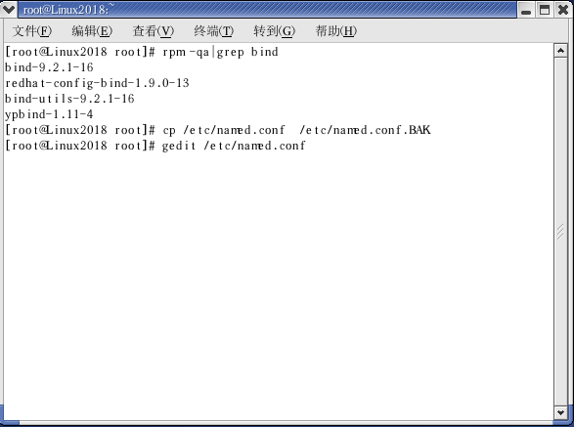
查询、备份配置文件
查询bind软件包安装信息；备份主配置文件；
用编辑器打开主配置文件

Slide 55
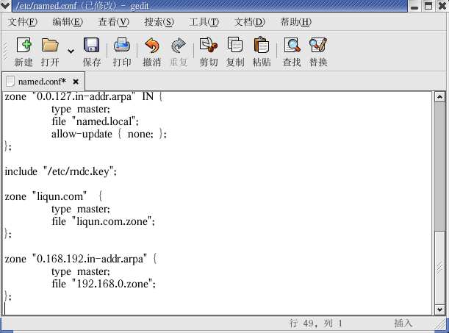
在named.conf文件中添加正向和反向区域

Slide 56
主配置文件说明
DNS服务器的主配置文件为/etc/named.conf中包括DNS服务器的基本配置，说明DNS服务器的全局参数，可由多个配置语句组成。每个配置语句后是参数和用大括号括起来的配置子句块。
Named.conf文件中最常用的配置语句为：options语句和zone语句。
（1）options语句基本格式：
options{
配置子句；}
常用的配置子句为：
directory “目录名”:区域文件的保存路径，默认为var/named，通常不需要修改。
options选项用来定义一些影响整个DNS服务器的环境，例如用来指定文件的路径，用户还可以指定端口号，默认为53。

Slide 57
主配置文件说明
（2）zone语句
zone语句用于指明域名服务器所服务的区域，其中必须说明域名、DNS服务器的类型和区域文件名等信息，其基本格式为：
zone “域名”{
type 子句;
file 子句；
其他配置子句；};
type子句说明DNS服务器的类型，参数为master，表示此DNS服务器为主域名服务器；参数为slave，则表示辅助域名服务器。file子句指定区域文件的名称。
图例中的第二个zone配置语句用于前一个区域的逆向映射，例如，其名字由liqun.com域IP地址的逆序再加上术语in-addr.arpa构成。

Slide 58
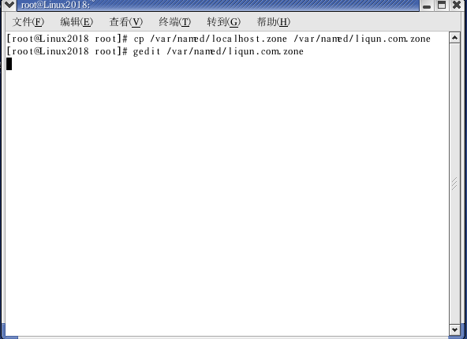
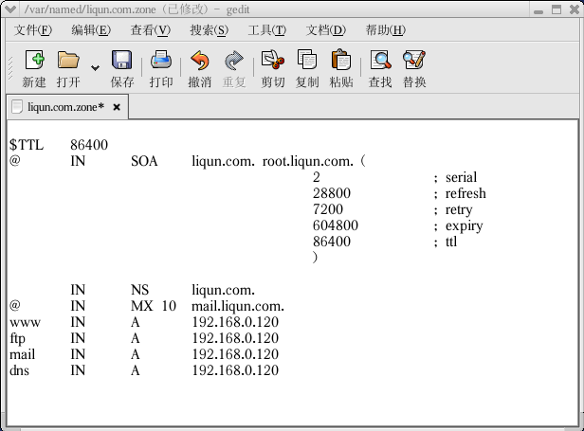
编辑正向解析文件liqun.com.zone

Slide 59
正向区域文件说明
DNS服务器要发挥域名解析功能，除了需要主配置文件和根服务器信息文件外，还必须有相应的区域文件（正向区域文件和反向区域文件）。一台DNS服务器内可以有多个区域文件，同一个区域文件也可以存放多台DNS服务器。正向区域文件实现区域内从域名到IP地址的解析。可以出现如下类型的资源记录：
SOA（Start Of Authority，授权起始） 记录，是记录主域名服务器的区域文件必不可少的记录，总是处于区域文件的最前面，记录定义域名的基本信息和属性，其基本格式为如下：

Slide 60
正向区域文件说明
域名 IN SOA 主机名 管理员电子邮件（
序列号
刷新时间
重试时间
过期时间
最小时间）
SOA记录首先用“@”符号来指定域名，“@”表示使用named.conf文件中的zone语句定义的域名。
然后指定主机名，注意此时要以“.”结尾。因为区域文件中规定凡是以“.”结束的名称是完整的主机名，而没有“.”结束的名称是本区域的相对域名。

Slide 61
正向区域文件说明
接着指定管理员的电子邮件地址。由于“@”符号在区域文件中的特殊含义，管理员的电子邮件地址中不能使用“@”符号，而使用“.”符号来代替。
SOA记录各种选项的值，主要用于与辅助域名服务器同步数据。
序列号： 表示该区域文件是否更新。每次区域中的资源记录改变时，这个数字便会增加。
刷新时间：默认以秒计算，指定辅助 DNS 服务器更新区域文件的时间周期。
重试时间：默认以秒计算，是辅助服务器在更新失败后，等待多长时间后重试。
到期时间：默认以秒计算，指定辅助域名服务器无法更新区域文件时，多长时间后所有资源记录无效。
最小存活时间：指定资源记录存放信息放在缓存中的时间。

Slide 62
正向区域文件说明
NS（Name Server，名称服务器）记录，指明区域中DNS服务器的主机名。
MX记录即邮件交换记录。图例中，10代表优先级。当区域内有多个邮件服务器时，根据其优先级别决定其执行的先后顺序，此数字的值越小级别越高，越早执行。如果当前网络中没有邮件服务器，那么MX记录可以不写。
mail.liqun.com表示当前负责邮件收发的主机是mail主机。
IN NS前面的字段是域名，这里省略了没写。
IN NS和IN MX后面的字段是主机名。即dns.liqun.com和mail.liqun.com都代表的是主机全名（FQDN），DNS数据库里存放的都是主机全名（FQDN）。且这里所指的ns和mail主机必须是可以解析的主机，即必须为它们指定A记录。

Slide 63
正向区域文件说明
A记录也称IP指向，是用户指明域名所对应的IP地址。A记录仅用于正向区域文件，通常仅写出完整域名中最左端的主机名。
例图中：
dns IN A 192.168.0.120：指本机DNS服务器的地址
mail IN A 192.168.0.120：指网络中的邮件服务器的地址
www IN A 192.168.0.120：指www主机的地址
FTP IN A 192.168.0.120：指FTP服务器的地址

Slide 64
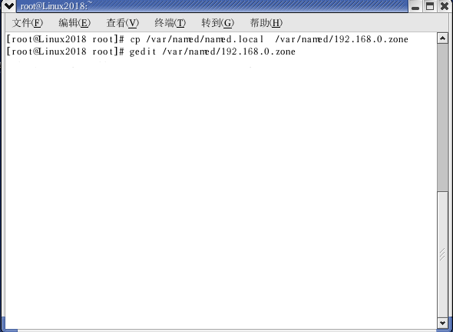
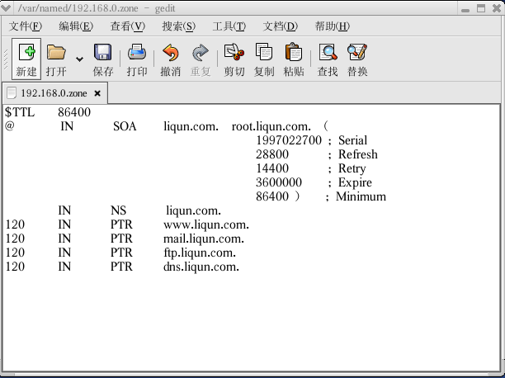
编辑反向解析文件192.168.0.zone

Slide 65
反向解析文件说明
例图中，在IN NS liqun.com.下面根据正向文件定义的内容再加入反向解析：
120 IN PTR dns.liqun.com.
120 IN PTR mail.liqun.com
120 IN PTR www.liqun.com.
120 IN PTR ftp.liqun.com.
注：IN PTR 前面的120代表主机地址是：192.168.0.120
IN PTR 后面的PTR代表主机的真实名（FQDN）名，即地址到名字的映射。此名不能简写，必须写全。

Slide 66
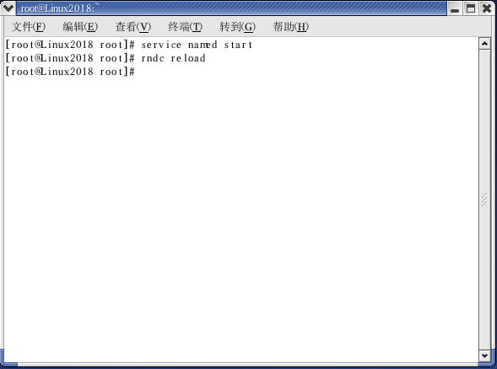
启动DNS服务

Slide 67
rndc（Remote Name Domain Controllerr）是一个管理bind的工具，通过这个工具可以在本地或者远程了解当前服务器的运行状况，也可以对服务器进行关闭、重载、刷新缓存、增加、删除zone等操作。
使用rndc可以在不停止DNS服务器工作的情况进行数据的更新，使修改后的配置文件生效。

Slide 68
测试DNS服务
测试DNS服务器是否正常的方法很多，但首先应保证DNS客户机已在网络配置中正确设置了DNS服务器的地址。常用的测试命令有ping、host、nslookup、dig等命令。

Slide 69
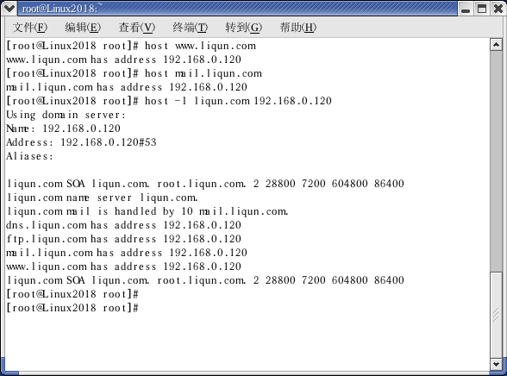
对DNS服务器进行测试1

Slide 70
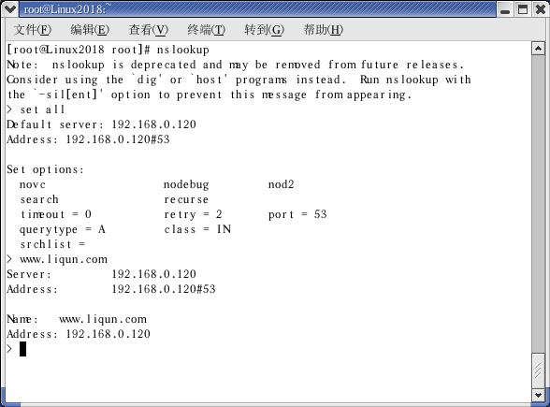
对DNS服务器进行测试2

Slide 71
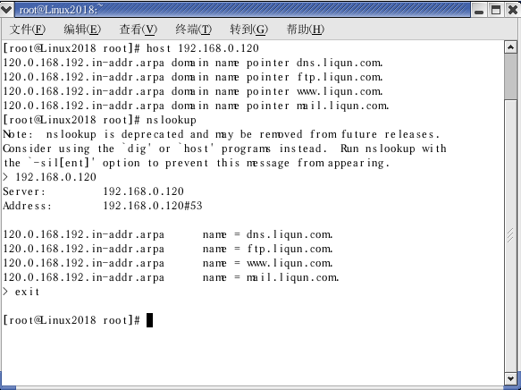
对反向区域进行测试

Slide 72
在Linux客户机上进行测试
Linux客户机：
在/etc/resolv.conf里加入2行内容：
nameserver 192.168.0.120
domain liqun.com

Slide 73
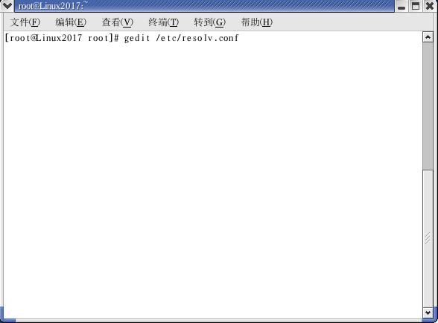
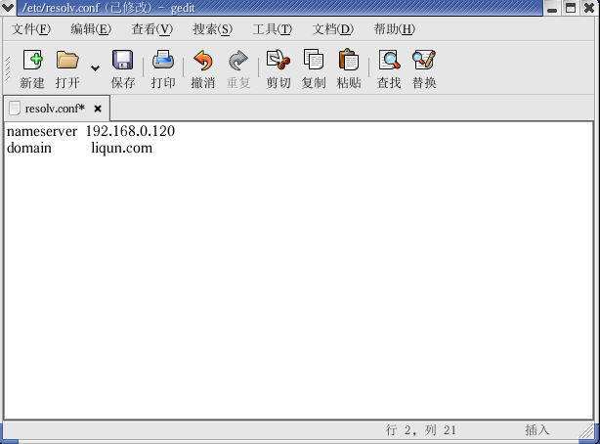
Linux下添加解析内容

Slide 74
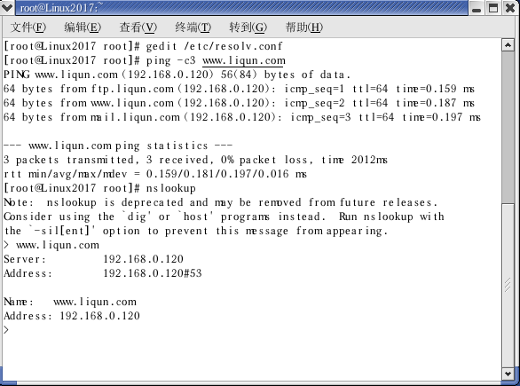
在Linux客户机上进行测试

Slide 75
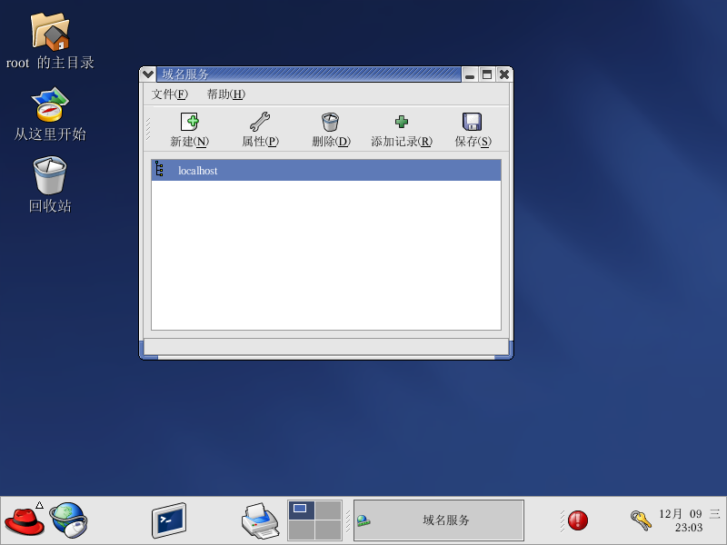
图形界面DNS安装与配置
Red Hat Linux提供了“redhat-config-bind”图形用户界面工具配置BIND，单击桌面面板上的“主菜单→系统设置→服务器设置→域名服务器”菜单项，进入“域名服务”对话框，点击“新建”；

Slide 76
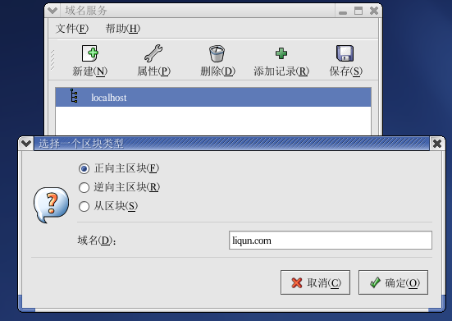
正向解析配置

Slide 77
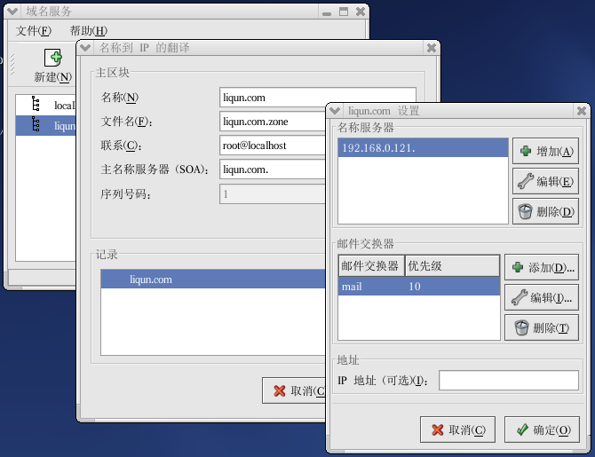
配置“名称到IP的翻译”
配置“名称到IP的翻译” 各选项，然后选择“编辑”，打开域名设置对话框，选择“增加”打开名称服务器的属性，填入服务器地址。添加邮件交换器的主机名和优先级。

Slide 78
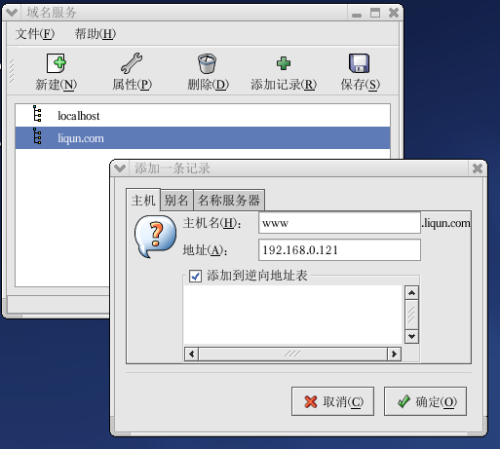
添加主机名www,ftp,mail
点击在域名服务窗口“添加记录”。

Slide 79
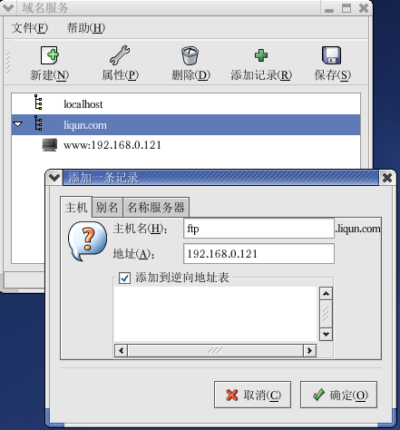
添加主机名www,ftp,mail
继续“添加记录”

Slide 80
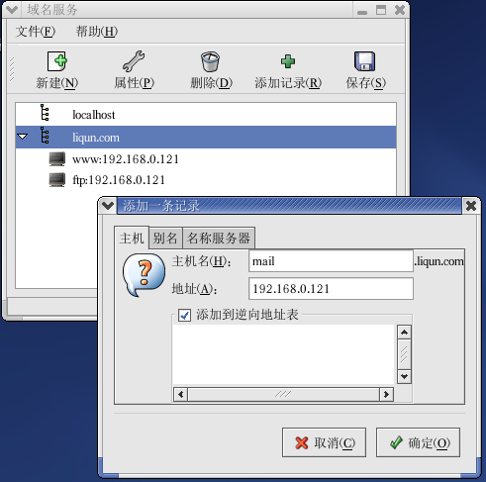
添加主机名www,ftp,mail

Slide 81
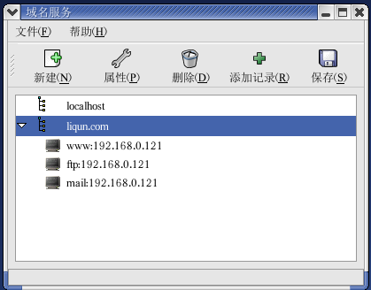
最终的结果
点击“保存”，关闭

Slide 82
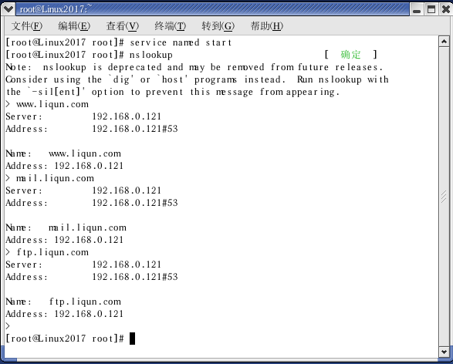
DNS正向测试

Slide 83
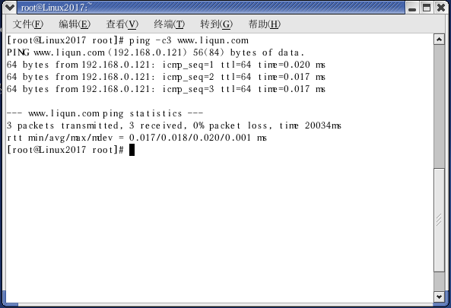
DNS正向测试

Slide 84
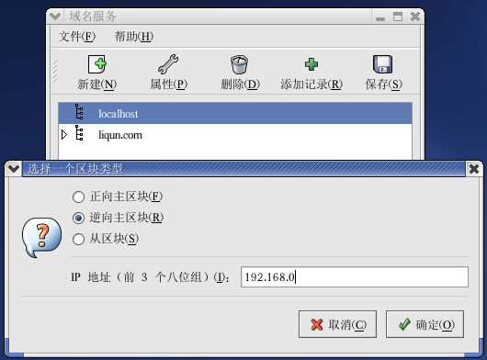
反向解析配置

Slide 85
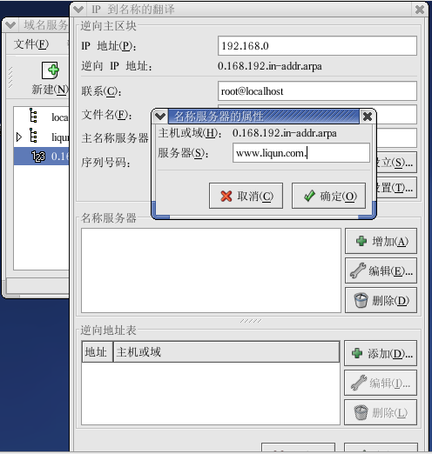
配置“IP到名称的翻译”

Slide 86
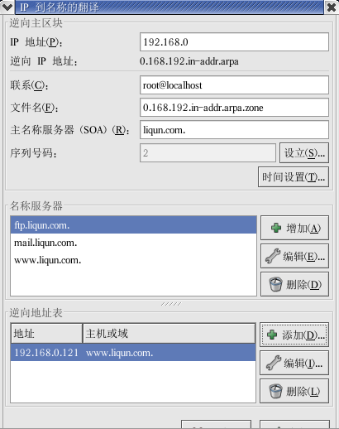

Slide 87
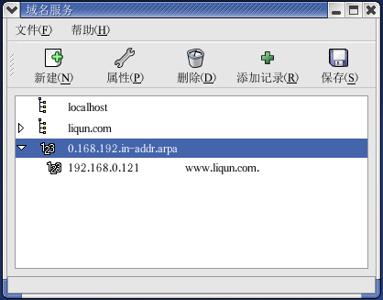
最终结果
点击“保存”，关闭

Slide 88
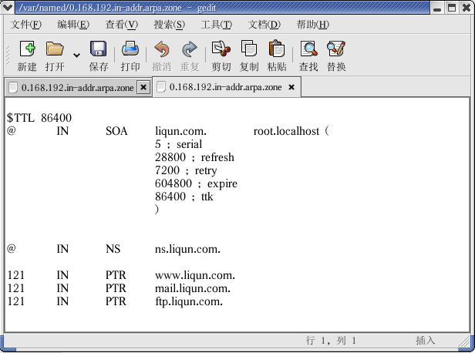
编辑反向解析文件

Slide 89
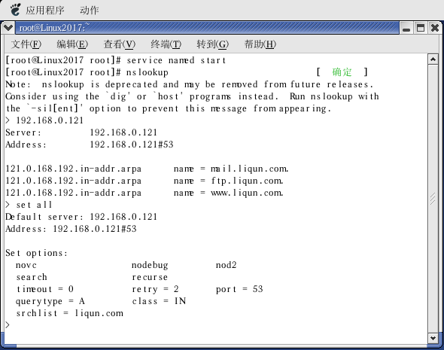
DNS反向测试

Slide 90
10.3.2 WWW服务器
Internet中最热门的服务是WWW服务，也成为Web服务。WWW服务系统采用客户机/服务器工作模式，客户机与服务器都遵循Http协议，默认采用80端口进行通信。
客户机运行WWW客户程序，即浏览器，浏览器提供良好、统一的用户界面，解释和显示Web页，响应用户的输入请求，并通过Http协议将用户请求传递给Web服务器。Web服务器运行服务器程序，响应客户端的Http请求，向客户端发出请求处理的结果信息。
Apache是目前架构WWW服务器的首选软件，Apache可运行于UNIX、Linux和Windows等多种操作系统平台。目前绝大多数的Linux发行版都采用Apache作为Web服务器。

Slide 91
Apache服务器配置基础
Apache服务器的所有配置信息都保存在主配置文件/etc/httpd/conf/httpd.conf。httpd.conf是一个文本文件，其代码长达千行，其中参数非常复杂，这里主要介绍最常用的设置选项。
修改httpd.conf文件后，必须重新启动httpd服务，所做的修改才能够生效。
httpd.conf配置文件主要由三个部分组成，分别是：
全局环境配置部分（Global Enviroment）
主服务器配置部分（Main server configuration）
虚拟主机配置部分（Virtual Hosts）。

Slide 92
Apache服务器配置基础
httpd.conf 配置文件格式有如下规则：
配置语句形式为“参数名称 参数值”
参数值区分大小写。
以“#”开头的行是注释信息。
httpd.conf文件的全局环境的默认配置，基本能满足用户的需要。

Slide 93
Apache服务器配置参数
全局环境：
（1）ServerRoot “/etc/httpd”( 设置根目录的路径)
（2）Time out 300 (设置Web站点的响应时间)
（3）KeepAlive off (保持与Apache的连接为激活状态）
（4）MaxKeepAliveRequests 100 (每次连接可提出的最
大请求数量）
（5）KeepAliveTimeout 15(允许保持连接时，可指定两
次连续连接的间隔时间）
（6）Listen：（设置监听IP地址及端口号）
Listen 80
Listen 192.168.0.120：8080
Listen 192.168.0.120: 8383

Slide 94
Apache服务器配置参数
主服务器配置：
（1）ServerAdmin root@localhost (设置系统管理员E-mai)（2）<Directory “/var/www/html”> (设置主目录的路径)
（3）DirectoryIndex index.html 或 index.html.var
(设置web站点默认主页)
（4）AddDefaultCharset GB2312 (设置默认字符集)

Slide 95
Apache服务器配置参数
虚拟主机配置：
<VirtualHost 192.168.0.120:8080>
ServerName www.liqun.com （设置主机的名称）
DocumentRoot “/var/www/web1” （ 设置主机的根目录）
DirectoryIndex index.html （设置web站点主页文件）
</VirtualHost>
<VirtualHost 192.168.0.120:8383>
ServerName mail.liqun.com
DocumentRoot “/var/www/web2”
DirectoryIndex index.html
</VirtualHost>

Slide 96
Apache的配置与测试
1．测试Apache软件是否安装；
2．建立文件夹及主页文件；
3．修改配置文件/etc/httpd/conf/httpd.conf；
4．启动DNS和Apache服务；
5. 测试(浏览网页等）。

Slide 97
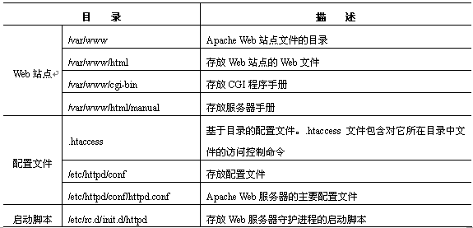
Apache Web服务器目录和文件

Slide 98
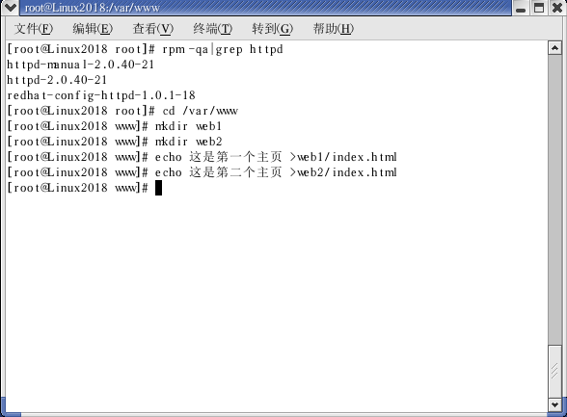
1.测试Apache软件的安装 2.建立文件夹及主页文件

Slide 99
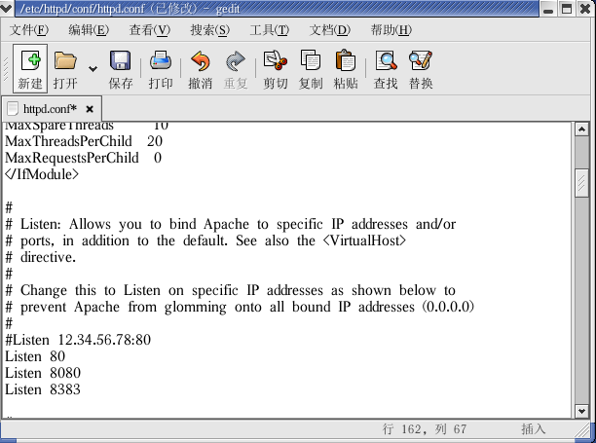
3.修改配置文件/etc/httpd/conf/httpd.conf

Slide 100
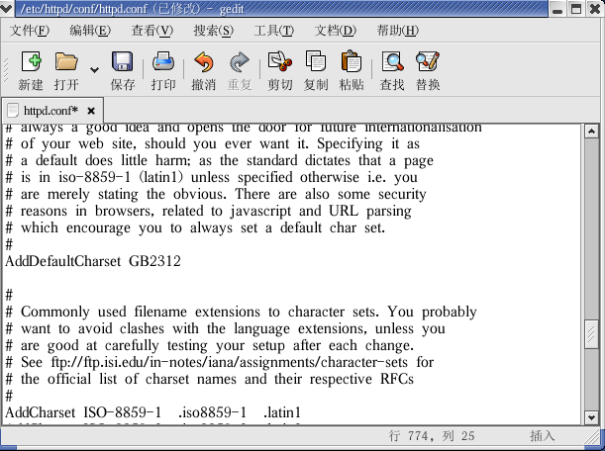
3.修改配置文件/etc/httpd/conf/httpd.conf（续1）

Slide 101
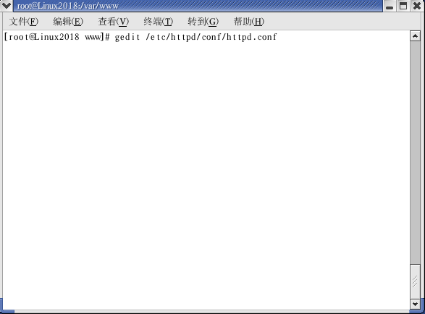
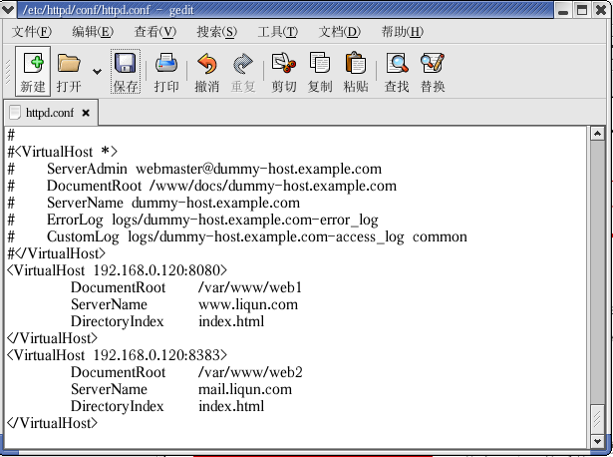
3.修改配置文件/etc/httpd/conf/httpd.conf（续2）

Slide 102
Apache的启动与停止
1）启动httpd服务：
service httpd start
2）停止httpd服务：
service httpd stop
3）重新启动httpd服务：
service httpd restar
4）查看Apache服务状态：
service httpd status

Slide 103
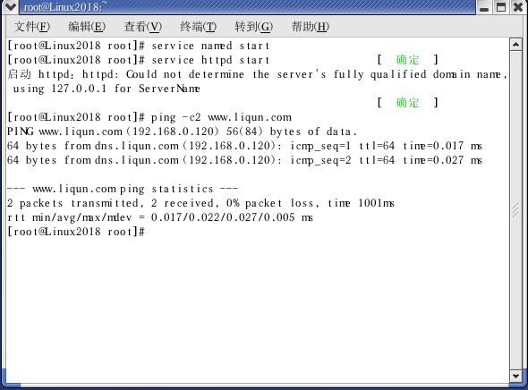
启动DNS和Apache服务

Slide 104
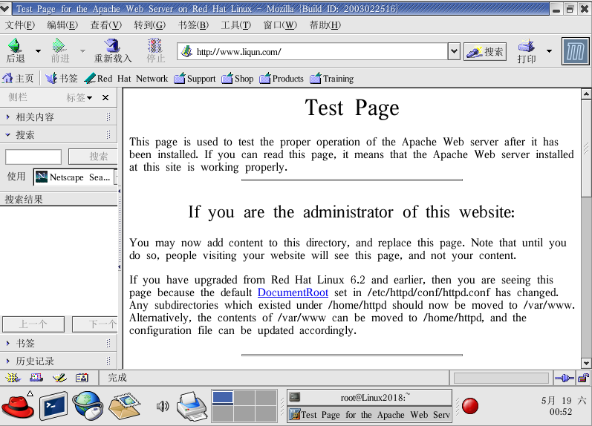
浏览网页（默认情况）

Slide 105

(文件->编辑页面)修改网页

Slide 106
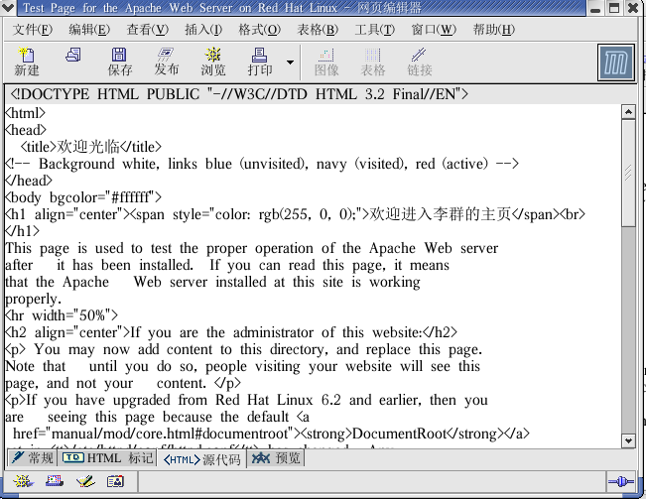
（查看->HTML源代码）添加主页<title>中的内容

Slide 107
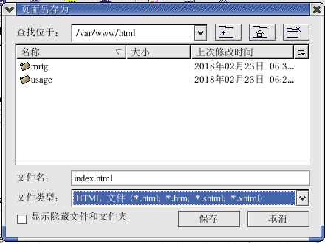
（文件->另存为）保存修改后的网页

Slide 108
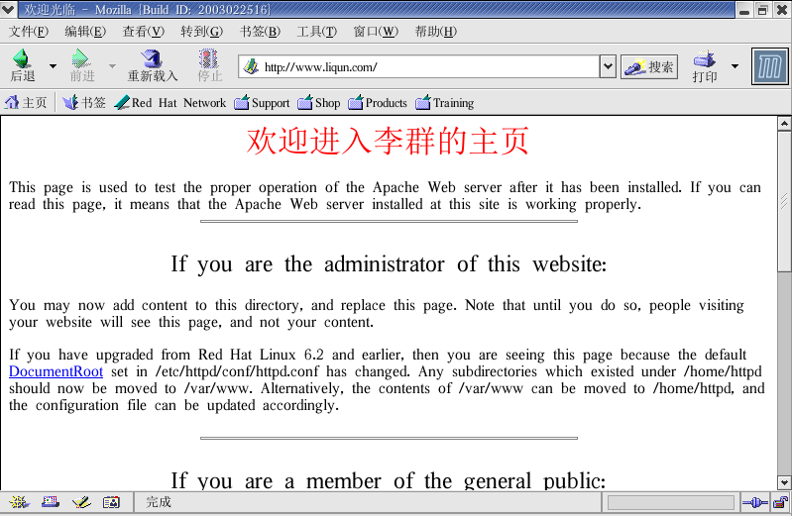
重新载入网页

Slide 109
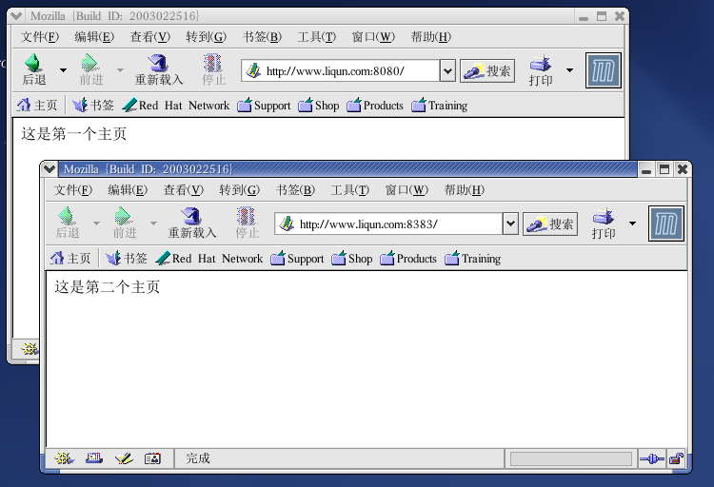
使用虚拟主机浏览

Slide 110
10.3.3 FTP服务器
FTP(file transfer protocol,文件传输协议）服务器利用文件传输协议实现文件的上传与下载服务，从而实现文件存储和交换的目的。
FTP服务也采用客户机/服务器模式。FTP服务器与FTP客户机之间建立两个连接：控制连接和数据连接，控制连接用于传送FTP命令以及响应结果，数据连接负责传送文件。
Linux下的FTP软件常见的有vsftpd、wu-ftpd、proftpd等，从Red Hat Linux9开始默认安装vsftpd。

Slide 111
FPT配置文件vsftpd.conf
Vsftpd是FTP的主要配置文件，位于/etc/vsftpd/文件夹下。
Vsftpd.conf配置文件的格式很简单。采用“#”作为注释符，以“#”开头的行和空白行在解析时被忽略，其余行被视为命令行。指令格式为：
选项=值
注意：“选项”、“=”、“值”之间不能有空格。
Vsfptd提供的配置命令可分为四大类：计算机配置命令、本地配置命令、匿名用户配置命令和系统安全配置命令。

Slide 112
FTP服务器配置步骤
1．Vsftpd软件的查询，在终端中输入命令：
rpm –qa|grep bind
2．修改配置文件vsftpd.conf
gedit /etc/vsftpd/vsftp.conf
第7行，设置为：anonymous_enable=YES
打开匿名上传和写权限：激活第22行，激活第26行
3. 打开默认共享目录的权限
chmod 777 /var/ftp/pub
匿名登录的默认目录为：/var/ftp/pub
4．测试。

Slide 113
启动vsftpd服务
启动vsftpd服务器：
service vsftpd start
service vsftpd stop
service vsftpd restart

Slide 114
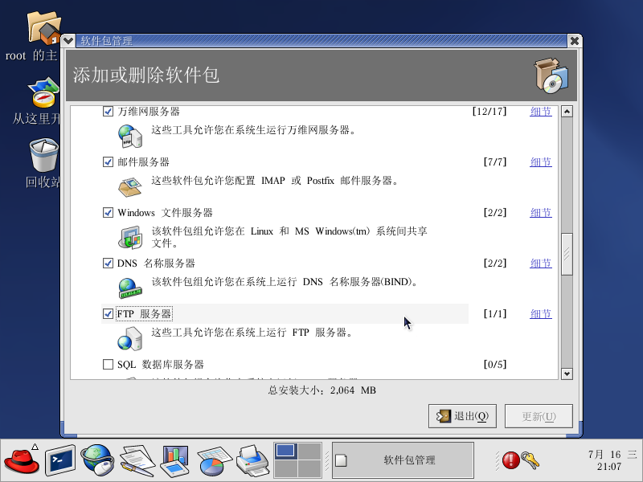
VSFTP服务器的安装与启动

Slide 115
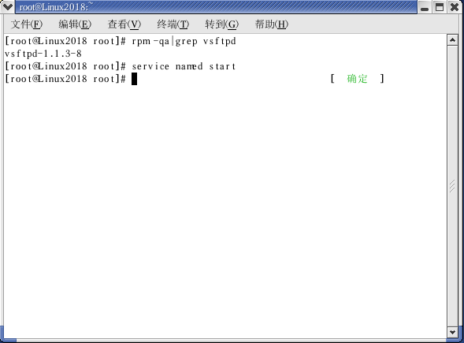
测试vsftpd是否安装

Slide 116
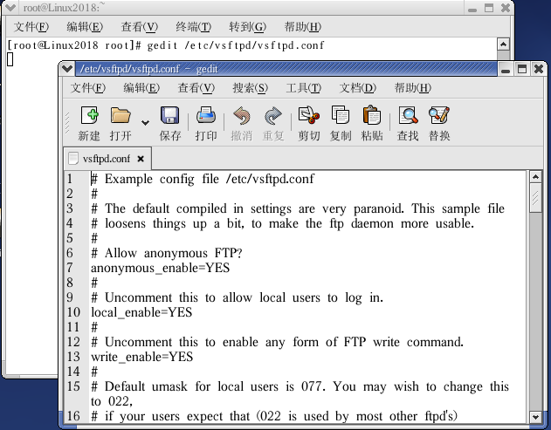
打开配置文件vsftpd.conf

Slide 117
vsftpd.conf各项参数说明
选择“编辑”菜单下的“首选项”，选择“行号”，显示行号：
第7行： 控制匿名登录
第10行：允许本地帐号登录
第13行：控制可写权限
第17行：控制本地文件的权限掩码
第22行：控制是否允许匿名上传(与26行同时开启或关闭)
第26行：控制是否允许匿名写及创建目录的权限
第33行：控制上传或下载的日志记录
第46行：控制日志的保存路径
第52行：设置指令超时的时间，默认为600秒

Slide 118
vsftpd.conf各项参数说明
第55行：设置数据连接的超时时间，默认为120秒
第91行：控制登录FTP的用户是否被限制在主目录下；(必须与93行同时开启或关闭)
第93行：登录FTP后被限制在主目录下的用户列表文件
chroot_list_file=/etc/vsftpd.chroot_list
在/etc目录下新建一个vsftpd.chroot_list文件，内容加入要限制用户的用户名。没加入限制用户可以访问其目录
第99行：控制登录FTP后是否允许ls命令
第102行：启用/etc/vsftpd.user_list文件

Slide 119
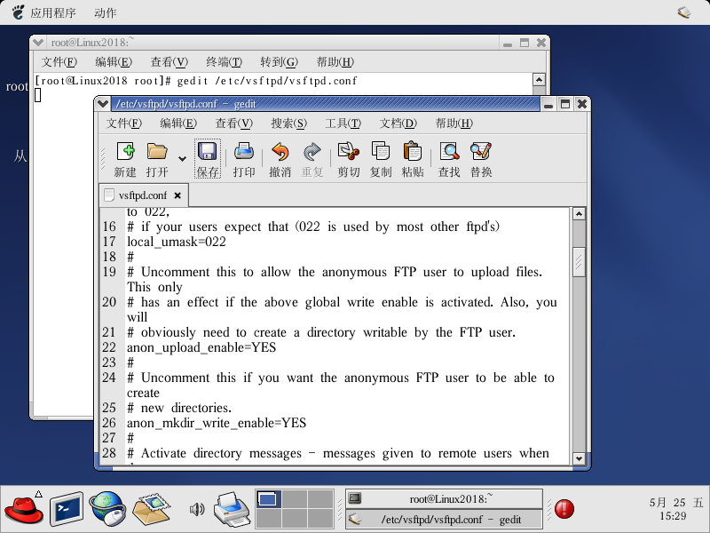
修改配置文件

Slide 120
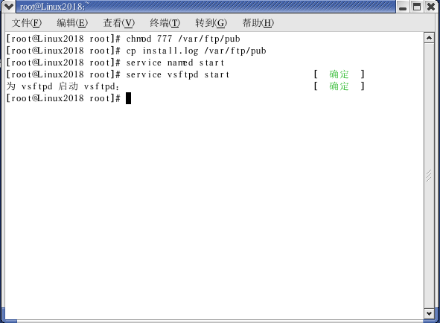
设置默认共享目录的权限

Slide 121
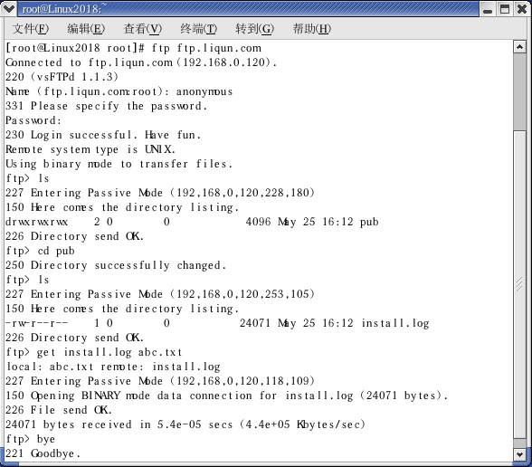
测试VSFTP服务器

Slide 122
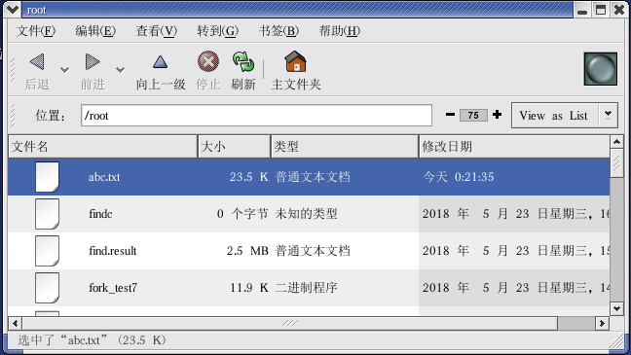
查看root文件夹下的文件

Slide 123
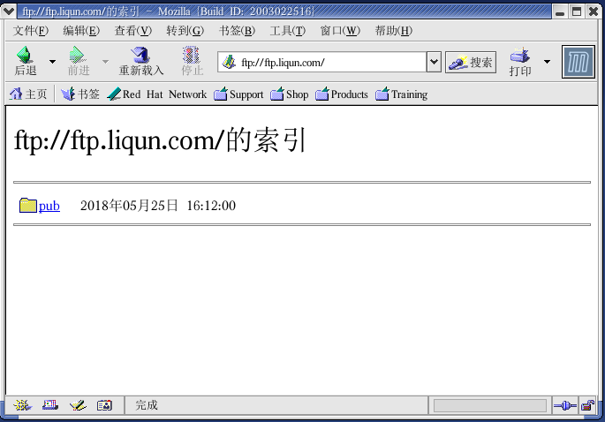
用浏览器进入FTP服务器

Slide 124

用浏览器进入FTP服务器

